Slide 1

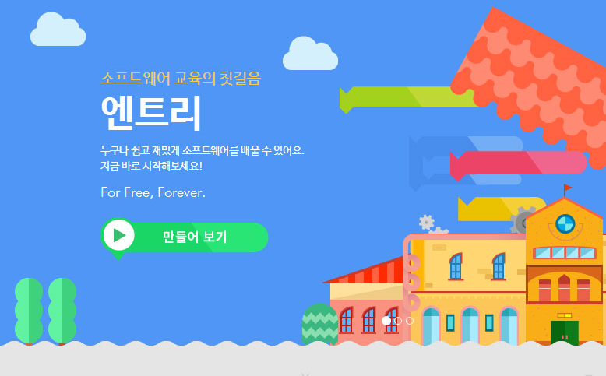


이 영 호 kyonggi.ac.kr@gmail.com
(감미로운 코딩)

Slide 2

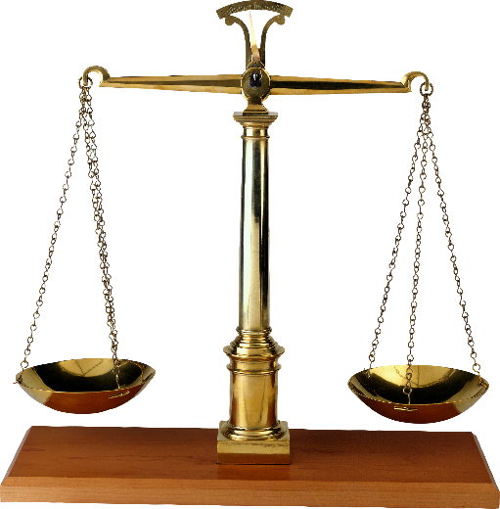

Slide 3

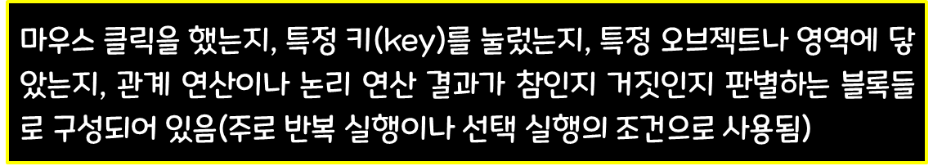

구분 | 연산자 | 연산 원리
관계 연산 | = | 두 개의 피연산자가 같으면 참
 | > | 피연산자1이 피연산자2보다 크면 참
 | < | 피연산자1이 피연산자2보다 작으면 참
 | ≥ | 피연산자1이 피연산자2보다 크거나 같으면 참
 | ≤ | 피연산자1이 피연산자2보다 작거나 같으면 참
논리 연산 | 그리고 | 피연산자1과 피연산자2가 모두 참일 경우 참
 | 또는 | 피연산자1과 피연산자2 중 하나라도 참일 경우 참
 | 아니다 | 피연산자1이 참일 경우 거짓, 거짓일 경우 참

Slide 4
 | 사용자가 마우스를 클릭했는지 판단
 | 사용자가 지정한 키를 눌렀는지 판단
 | 해당 오브젝트가 마우스포인터, 또는 지정한 오브젝트나 영역에 접촉했는지 판단
 | 두 값이 서로 같은 경우 참으로 판단
 | 두 값이 모두 참인 경우 참으로 판단
 | 두 값 중 하나라도 참이 있는 경우 참으로 판단
 | 해당 값이 참인 경우 거짓으로, 거짓인 경우 참으로 판단

Slide 5



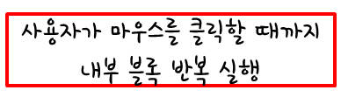
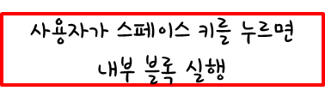
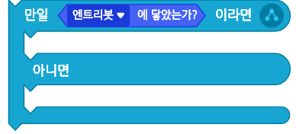

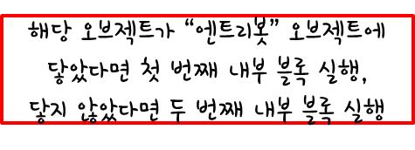
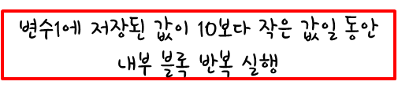
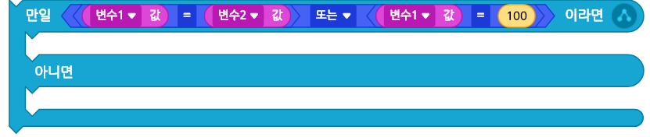
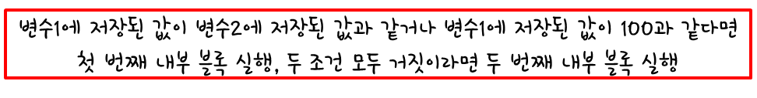

Slide 6





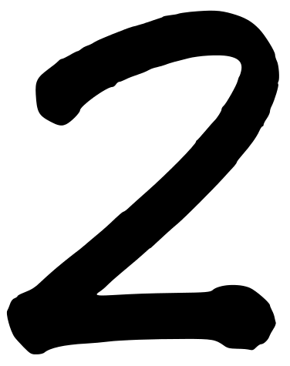


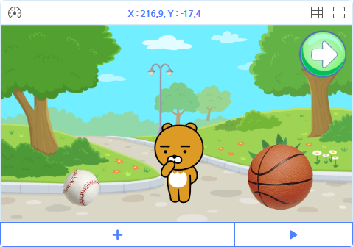



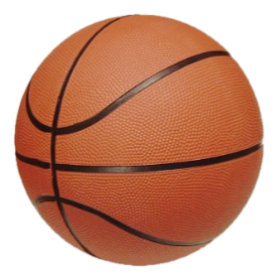


오브젝트 추가 버튼을 누른 후, “공원” 검색하여 배경 오브젝트 추가
“야구공”, “농구공”, “RYAN1”, “Next” 오브젝트 추가, “야구공” 크기 “50”으로 수정
각각의 오브젝트 배치(하단 우측 이미지 참조)

Slide 7
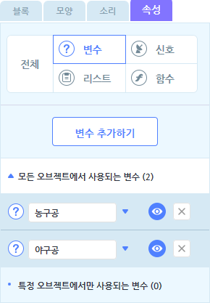
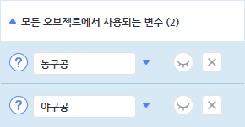


변수 이름을 “야구공”, “농구공”으로 하여 전역변수 추가
“야구공”, “농구공” 변수 숨기기
변수 숨김 처리

Slide 8
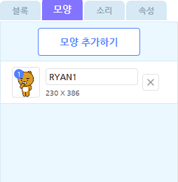
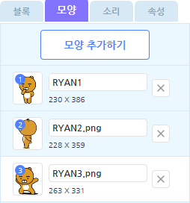

“RYAN1” 오브젝트 선택한 후, [모양] 탭에서 “모양 추가하기” 버튼 클릭
“RYAN2”, “RYAN3” 오브젝트 추가한 후, “RYAN1”으로 모양 선택

Slide 9

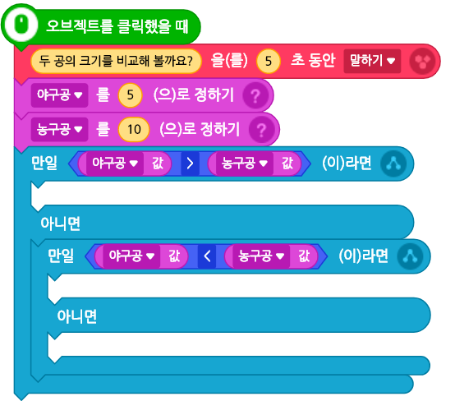
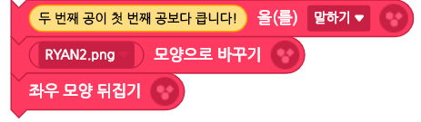
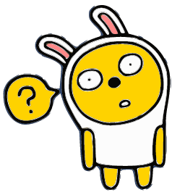



Slide 10


Slide 11
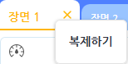
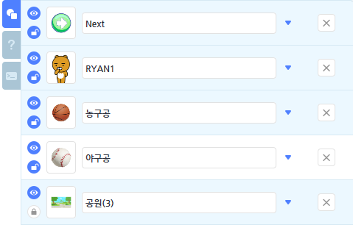


“장면 1” 탭을 마우스 우클릭한 후, 복제하기 클릭
추가된 장면의 오브젝트 리스트에서 각 오브젝트의 이름을 원본 이름으로 수정

Slide 12
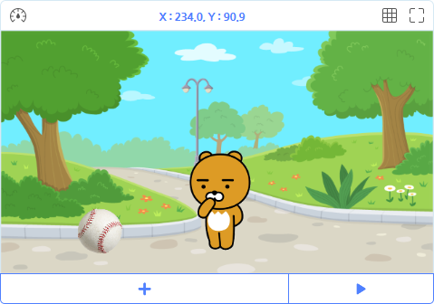
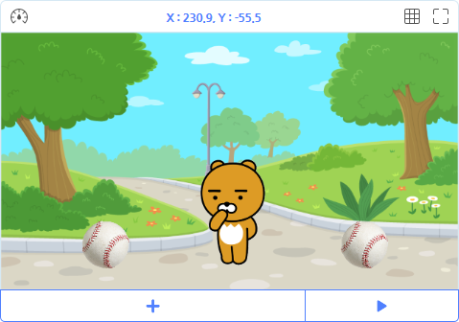
“농구공”, “Next” 오브젝트 삭제
“야구공” 오브젝트 추가한 후, 크기 “50”으로 수정하여 배치

Slide 13

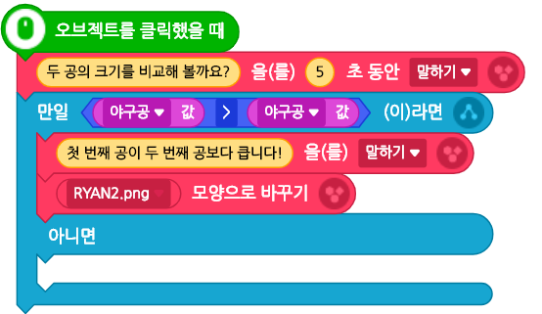
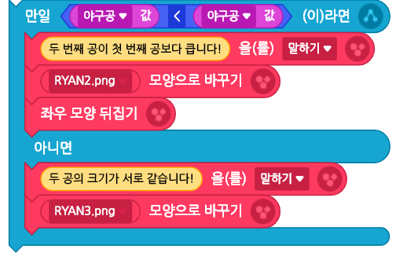

Slide 14

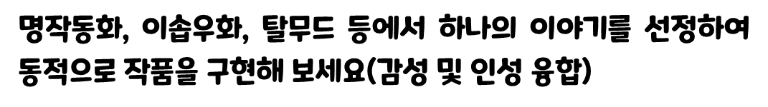










Slide 15



학습 지원 블로그: blog.naver.com/brainfo
수업 관련 문의 : kyonggi.ac.kr@gmail.com

